Slide 1
국가고시 온라인 시험센터 사용자 매뉴얼
(학생)
2023.02.

Slide 2
목 차
0 로그인/화면개요 | ---------------------------------------- | 2
Ⅰ 응시하기 | ---------------------------------------- | 4
Ⅱ 성적분석표 | ---------------------------------------- | 8

Slide 3
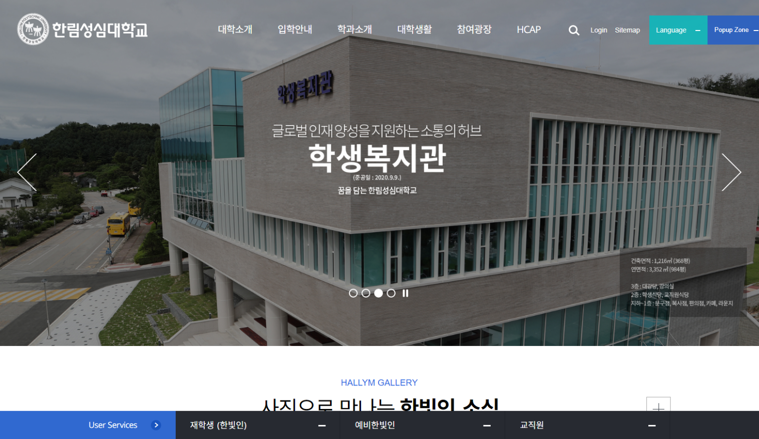
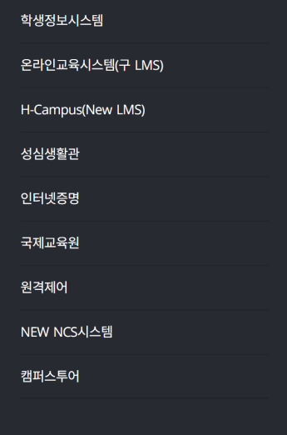
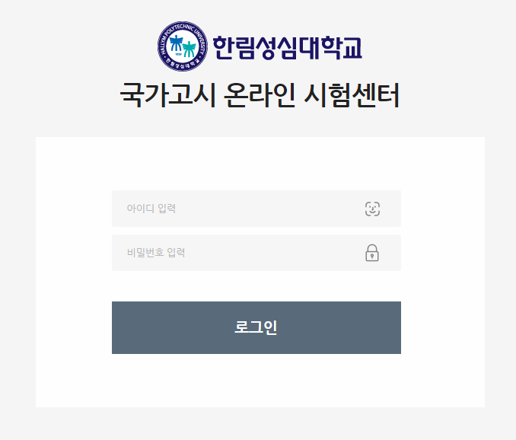
0 로그인
Edu-tech AM program
Edu-tech AM program
(한림성심대학교 학생 로그인 경로) User Services > Edu-tech AM program

Slide 4
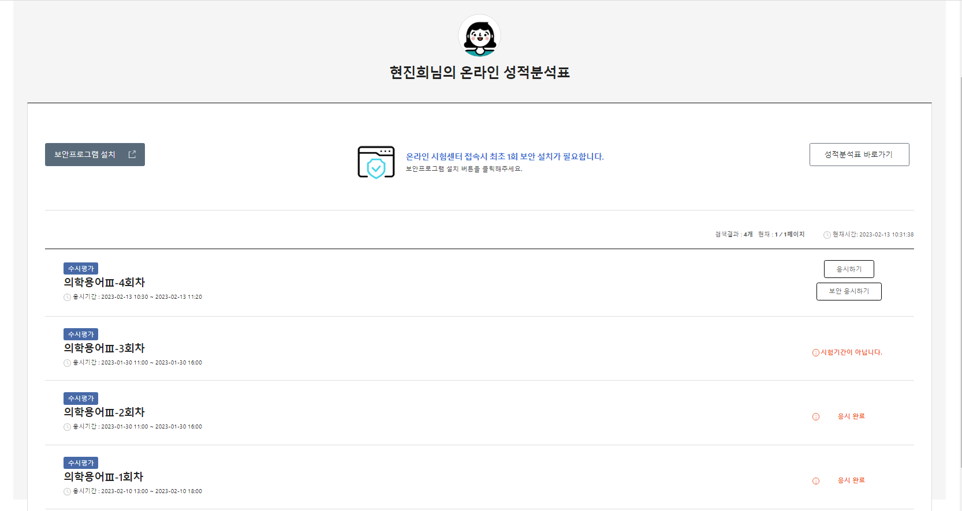
0 화면개요
‘보안 응시하기’하는 경우,
최초 1회 보안 프로그램 설치가 필요합니다.
기능 버튼
시험 목록

Slide 5
Ⅰ 응시하기

Slide 6
Ⅰ 응시하기
수시/모의평가 응시
1
2
① 수시/모의 평가 기간에는 ‘응시하기’ 버튼이 활성됩니다. 클릭하면 응시화면이 팝업됩니다.
② 수시/모의 평가 기간에는 ‘보안 응시하기’ 버튼이 활성됩니다. 클릭하면 보안 응시화면이 팝업됩니다.
(‘보안 응시하기’로 응시하는 경우에는 응시를 완료하기까지 응시화면 이외에 다른 화면을 확인할 수 없습니다.)

Slide 7
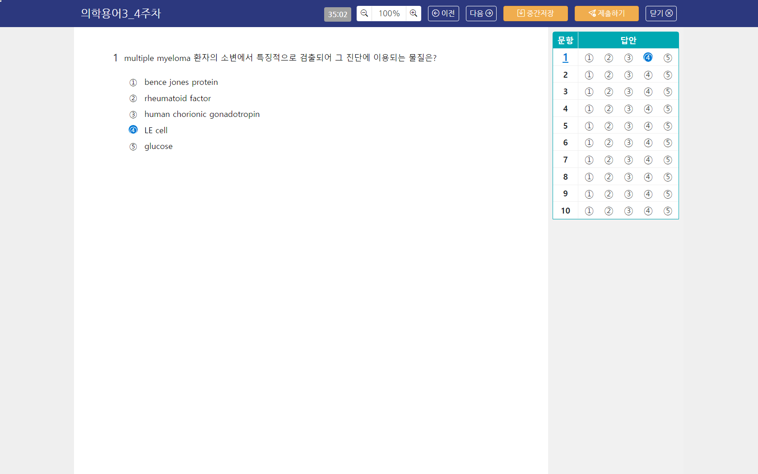
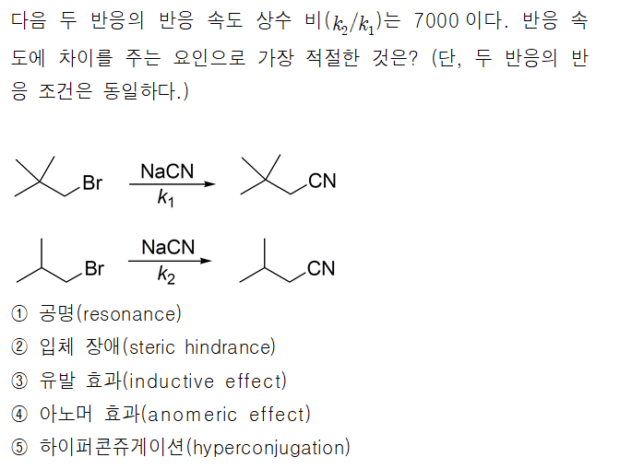
Ⅰ 응시하기
응시화면 개요
화면 닫기
(답안은 제출되지 않습니다.)
시험명
제한시간
문항 이동
답안 제출
응시 화면
크기 조정
작성 답안
중간 저장
OMR 영역에서 번호를 선택하여 답을 입력할 수 있습니다.
문항 번호를 클릭하면 해당 번호 문항으로 이동합니다.
직접 답항을 클릭하여 답을 입력할 수 있습니다.
※ ‘보안 응시하기’로 응시하는 경우, 응시자가 답안을 제출하기 전에는 응시 화면을 벗어날 수 없습니다.
Ctrl, Alt, Shift 등 특수 기능 키의 입력은 제한됩니다.

Slide 8
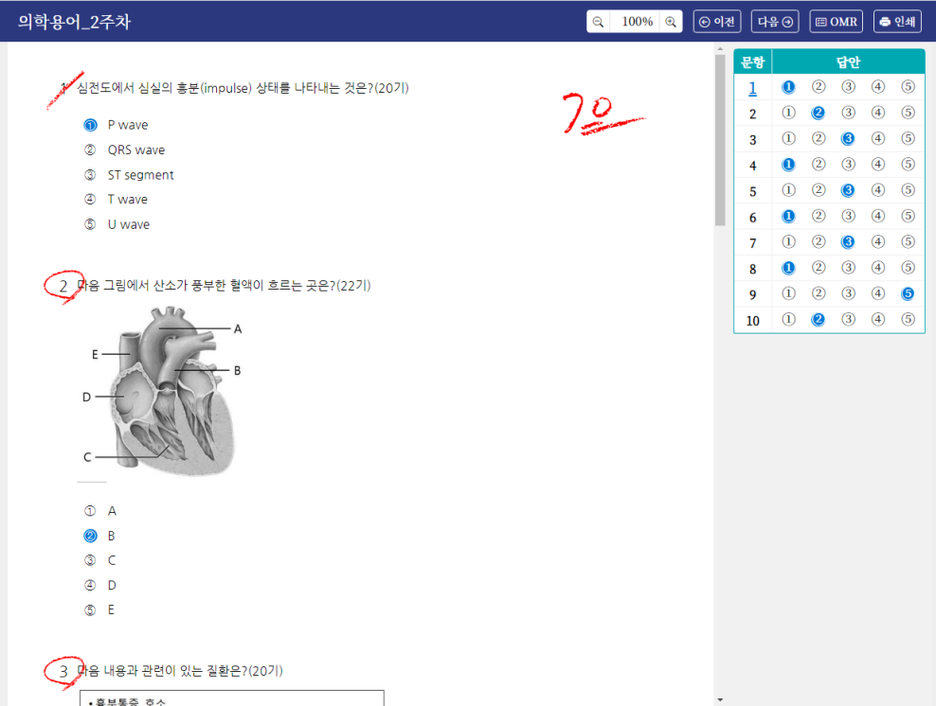
Ⅰ 응시하기
수시/모의평가 채점지
수시/모의 평가에 응시한 이후에는 ‘채점지’ 버튼이 활성됩니다. 클릭하여 채점결과를 확인할 수 있습니다.

Slide 9
Ⅱ 성적분석표

Slide 10
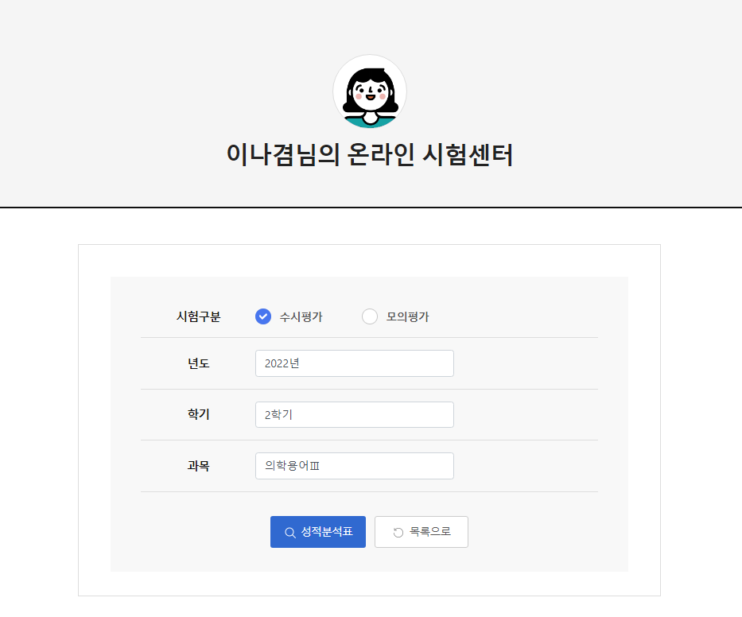
Ⅱ 성적분석표
성적분석표 검색
홍길동님의 온라인 시험센터
1
2
① 검색 조건 설정하여 성적분석표를 검색합니다.
- 수시평가 검색조건 : 년도/학기/과목
- 모의평가 검색조건 : 년도/학기
② 성적분석표를 검색합니다. (총괄화면이 팝업됩니다.)

Slide 11
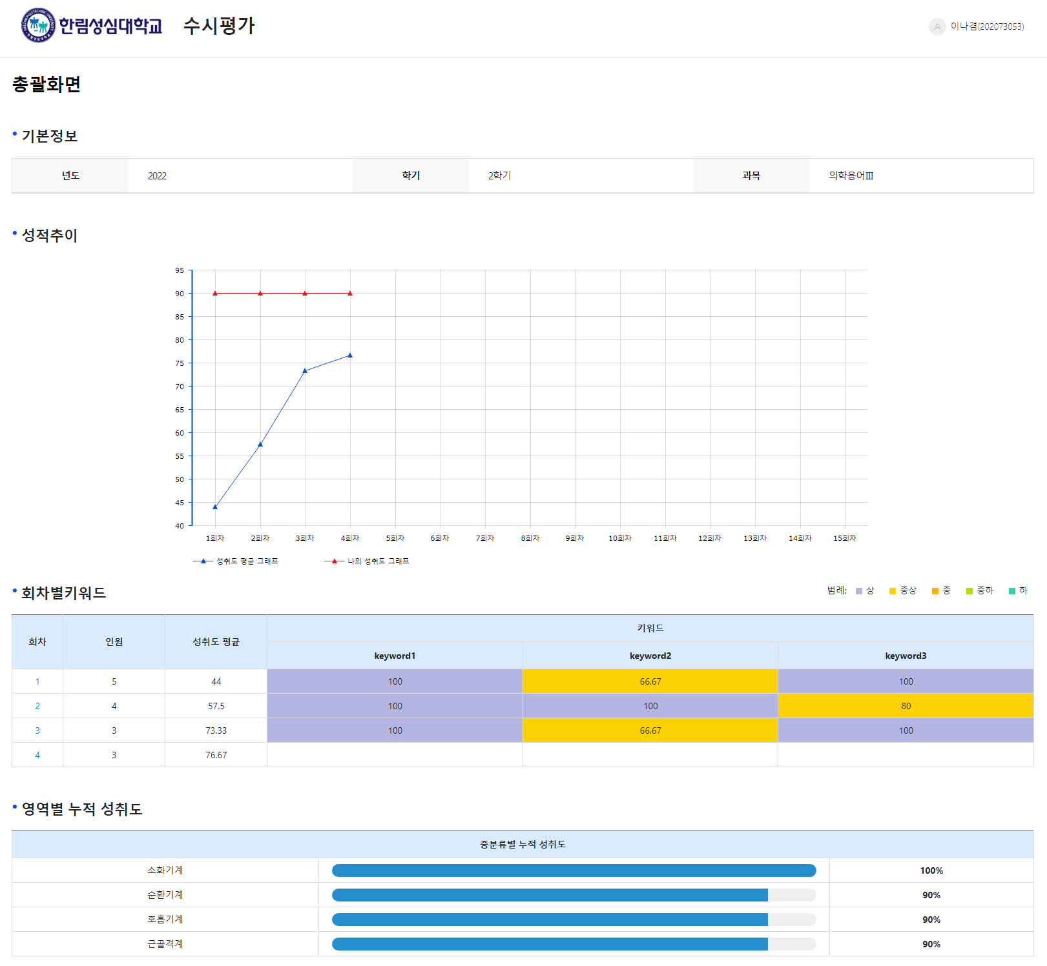
Ⅱ 성적분석표
성적분석표 > (수시평가) 총괄화면 : 기본정보, 성적추이, 회차별 키워드, 영역별 누적 성취도
홍길동(202312345)
범례 (성취도 기준, 단위 %)
하 : 0이상 ~ 20미만
중하 : 20이상 ~ 40미만
중 : 40이상 ~ 60미만
중상 : 60이상 ~ 80미만
상 : 80이상 ~ 100이하
회차 번호를 클릭하면 해당 회차의 분석 화면을 확인할 수 있습니다. (10p. 참조)

Slide 12
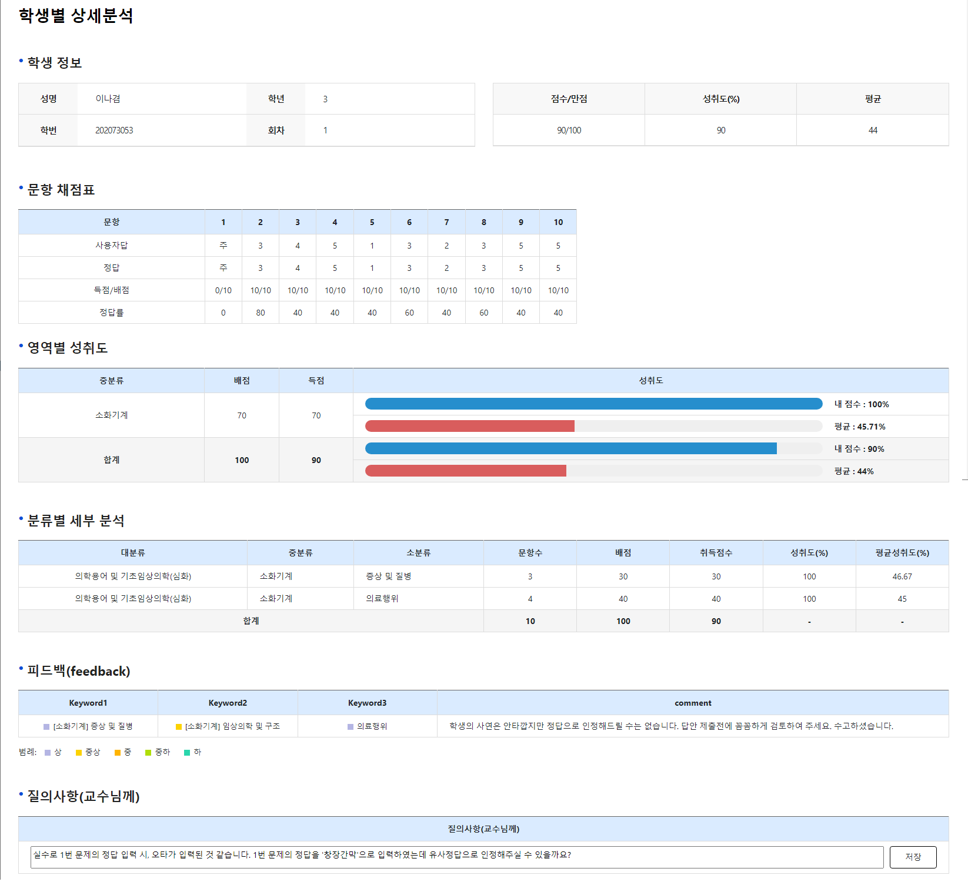
Ⅱ 성적분석표
성적분석표 > (수시평가) 회차별 상세분석 : 학생정보, 문항채점표, 영역별 성취도, 분류별 세부 분석, 피드백, 질의사항
홍길동
202312345
교수님이 작성한 피드백 코멘트를 확인합니다.
교수님께 질의할 내용을 입력하여 저장합니다.

Slide 13
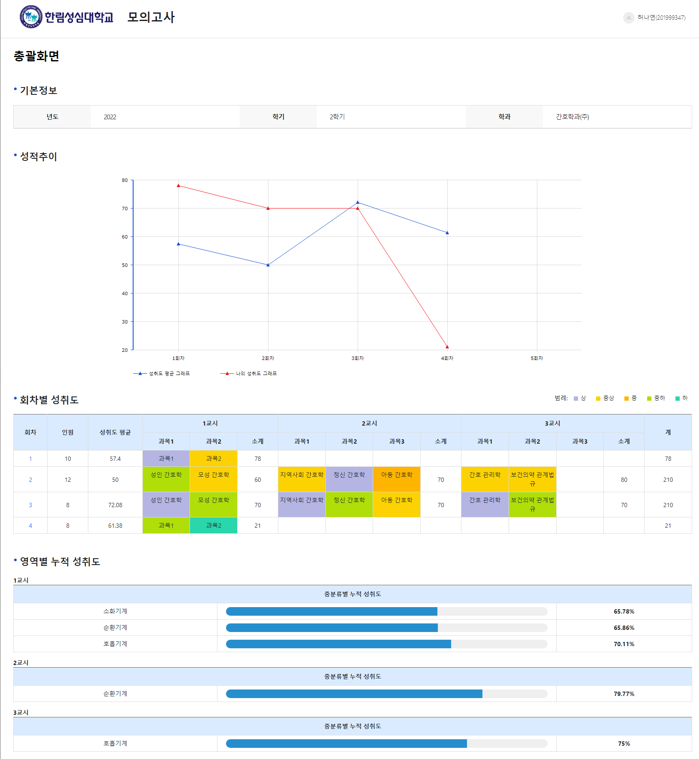
Ⅱ 성적분석표
성적분석표 > (모의평가) 총괄화면(1) : 기본정보, 성적추이, 회차별 성취도
홍길동(202312345)
범례 (성취도 기준, 단위 %)
하 : 0이상 ~ 20미만
중하 : 20이상 ~ 40미만
중 : 40이상 ~ 60미만
중상 : 60이상 ~ 80미만
상 : 80이상 ~ 100이하
회차 번호를 클릭하면 해당 회차의 분석 화면을 확인할 수 있습니다. (13p. 참조)

Slide 14
Ⅱ 성적분석표
성적분석표 > (모의평가) 총괄화면(2) : 영역별 누적 성취도

Slide 15
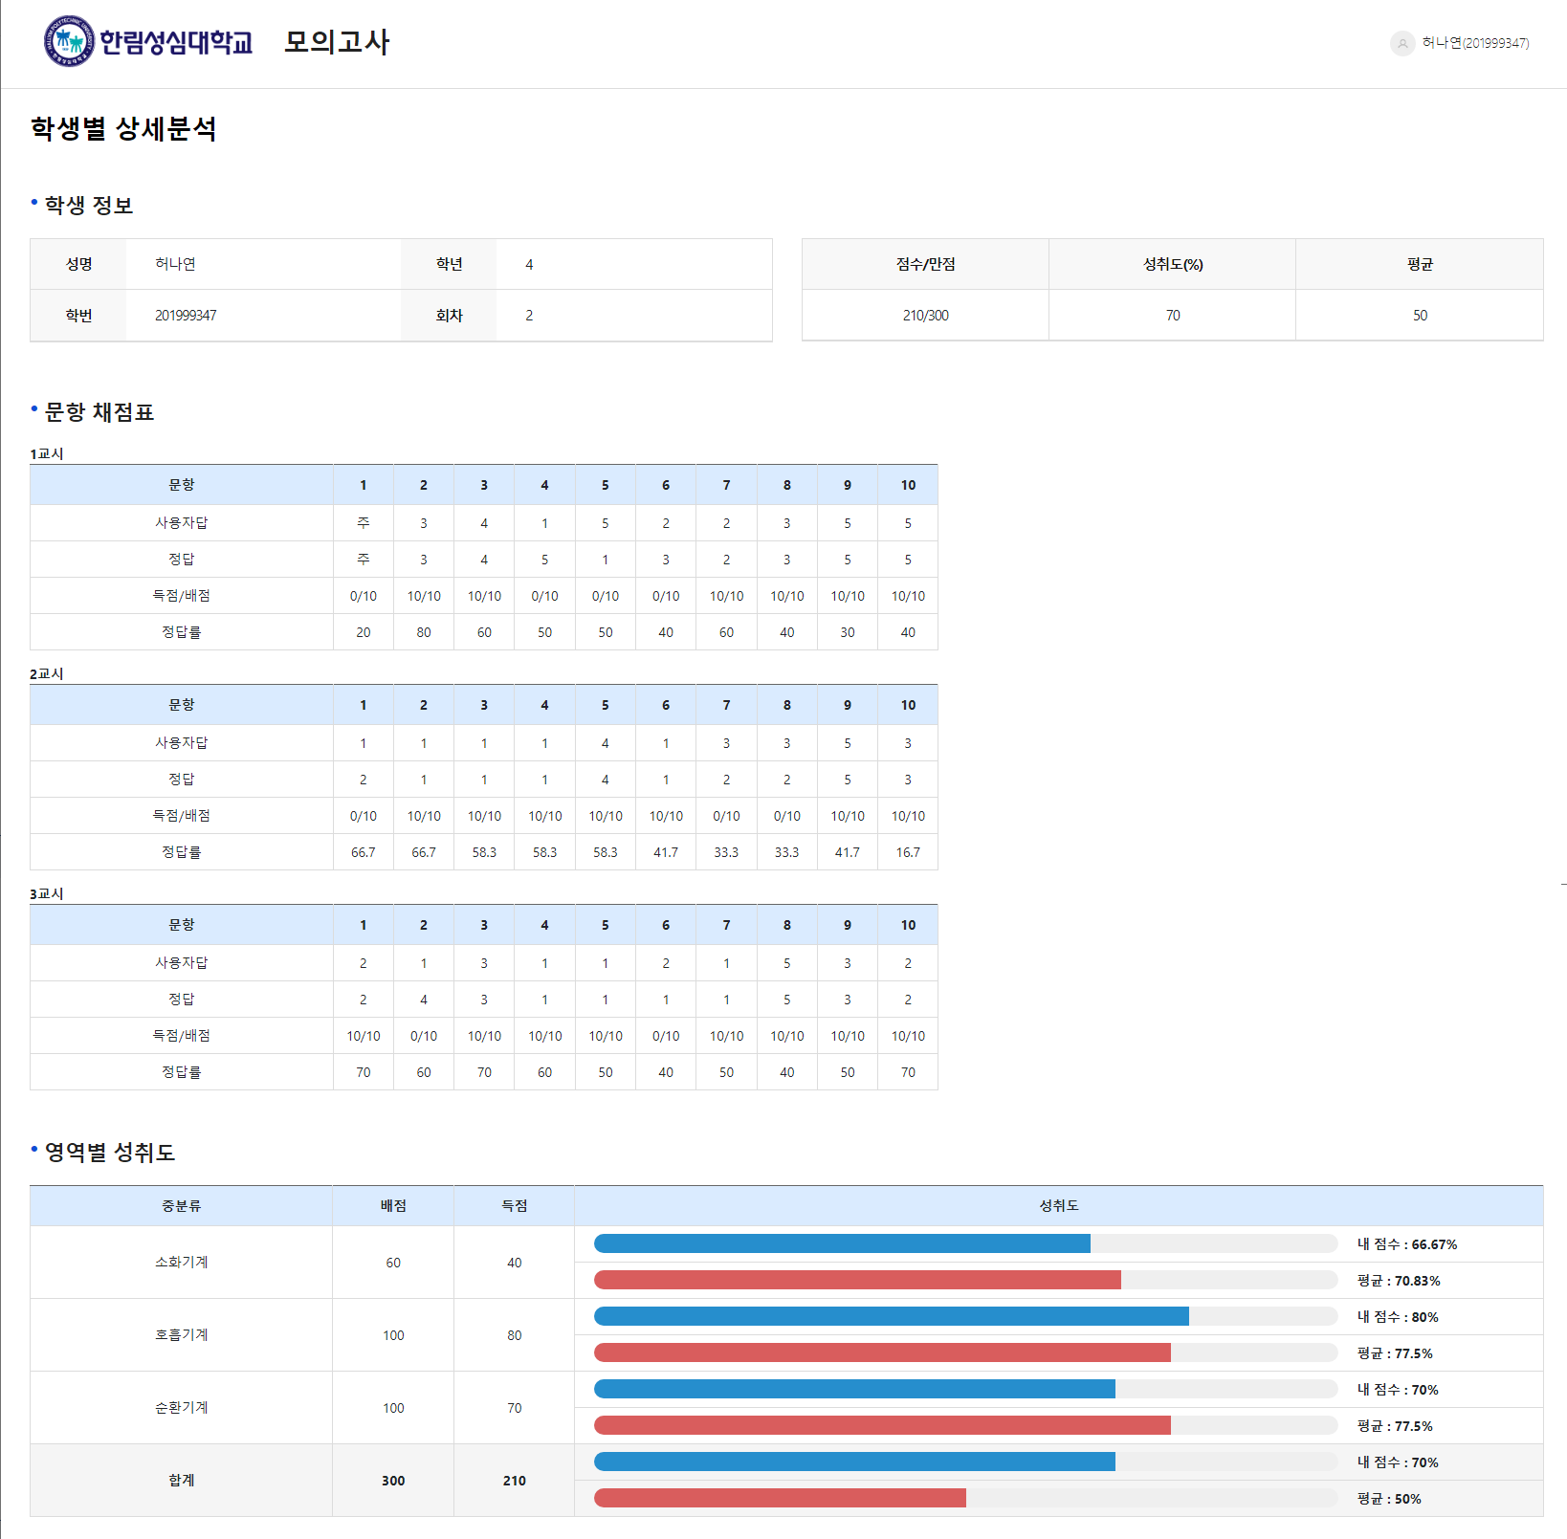
Ⅱ 성적분석표
성적분석표 > (모의평가) 회차별 상세분석 : 학생정보, 문항채점표, 영역별 성취도
홍길동(202312345)
홍길동
202312345

Slide 16
감사합니다.

